Slide 1
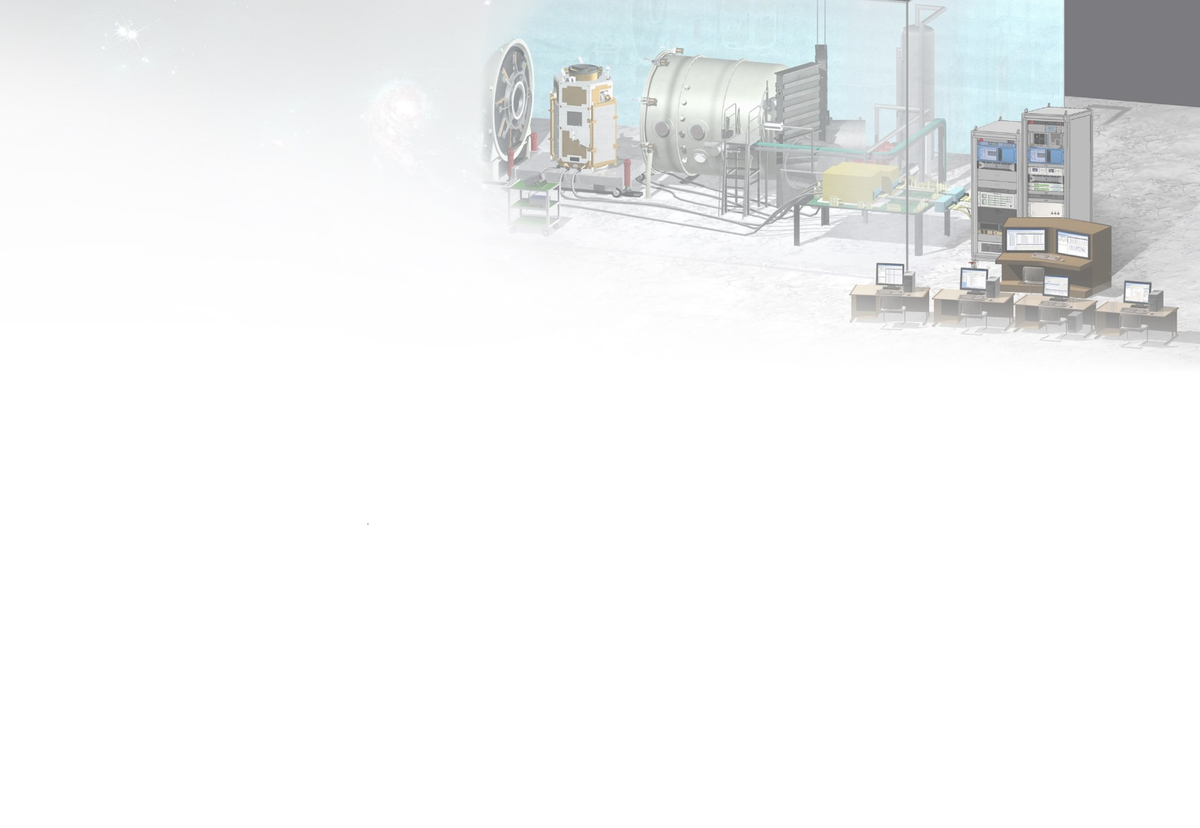

“위성간 통신 라우팅 기술 성능분석을 위한 시험장치 개발”
AFS Frame 구성
2026. 10. 19

Slide 2
GNSS 원시 데이터
1. UBX-RXM-RAWX (다중 관측값)
관측 시각 (GPS Week 2438, TOW 201724.989 s)
위성·신호 식별 (GPS · G04 · L1 C/A)
의사거리 계측 (20,886,574.963 m)
반송파 도플러 주파수 편이 (+3,712.078 Hz)
신호 품질 C/N0 (27 dB-Hz) & 유효성(prValid=1)
반송파 위상 및 추적 시간 (109.7M cyc, 52.520 s)
2. UBX-RXM-SFRBX (항법 메시지)
메시지 단위 구조 (서브프레임당 10 Words, 40 Bytes)
SF1 (Subframe 1) - 시계 보정 및 건전성
• 원자시계 보정 계수(af0, af1, af2), 위성 상태(Health), IODC
• L1/L2 하드웨어 전송 군지연차(TGD, Group Delay)
SF2 (Subframe 2) - 궤도력 상반부 및 조화 섭동
• 궤도 기준시(toe), 궤도 크기(√a), 형상(e), 평균근점각(M0)
• 궤도 반경/위도 조화 섭동(Crs, Cuc, Cus) 및 평균운동량 보정(Δn)
SF3 (Subframe 3) - 궤도력 하반부 및 궤도 변화율
• 궤도면 경사각(i0), 승교점 적경(Ω0), 근지점 인수(ω)
• 경사각/반경 조화 섭동(Cic, Cis, Crc), 세차율(Ω_dot), 경사각변화율(IDOT)
SF4 (Subframe 4, Page) - 대기권 보정(공통)
• Klobuchar 전리층 모델 계수 (Alpha 4개, Beta 4개 파라미터)
SF5 (Subframe 5, Page) – 위성군 Almanac(공통)
SF1~5는 1970년대~ 사용중인 지구용 GPS위성 항법 메세지 전달 체계이다. (AFS Frame과 다름)

Slide 3
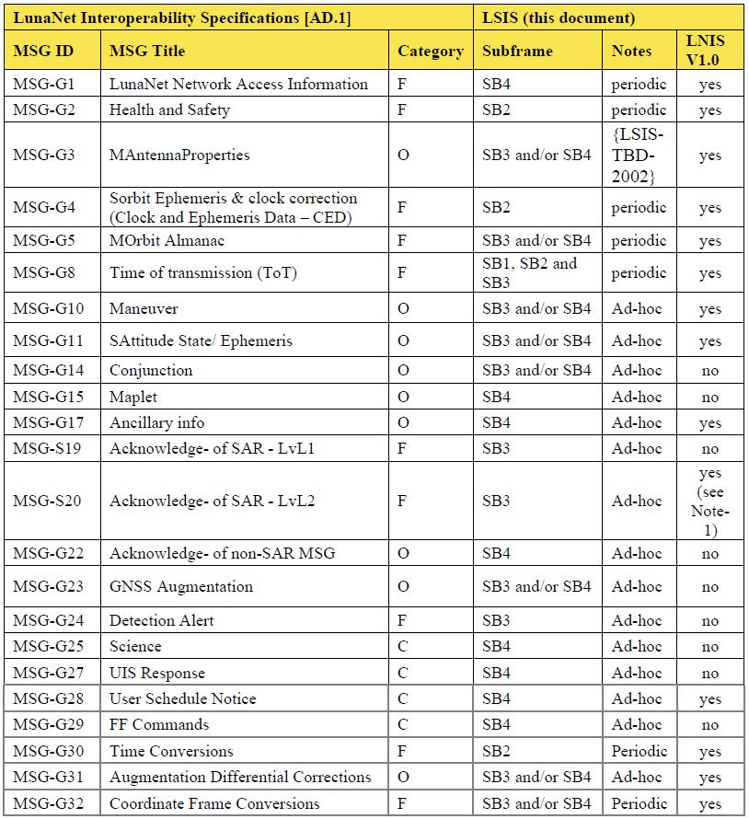
AFS Frame(v5) 공식 규격

Slide 4
AFS Frame 비트 매핑 구조 (SB1 ~ SB4)
서브블록 | NASA 공식 규격 (LSIS Vol-A) | 오픈소스 (LANS-AFS-SIM) | 현재 프로젝트 | 일치 여부
SB1 (52 bits) 프레임 식별 | • Frame ID (2b, FID=0, 항법) • Time of Interval (7b, TOI=0~99) • 패킷 순서 및 경계 검출 | NASA 공식 규격과 동일 | NASA 공식 규격과 동일 (FID 2b=0, TOI 7b=0~99 카운터) | 일치(표준 준수)
SB2 (1,176 bits) 통합 궤도·섭동·시계 | • MSG-G4(CED): 정밀 궤도력 + 섭동 보정 + 시계 전체 • MSG-G8(ToT): 송신 시각(WN·ITOW) 및 건전성 (1,176b) | WN·ITOW(22b) + 기본 10개 요소(262b)만 부분 구현 나머지 892b(섭동 영역)는 0101 더미 패딩 | 오픈소스 284b 보존 + 잔여 섭동·보충 517b 통합 탑재 → 801/1,176b 사용 (375b 패딩, LNAV 720b 무손실 통합) | 완전 부합 (무손실 궤도 통합)
SB3 (846 bits) 알마낙·보충 항법 | • MSG-G5/G6: 위성군 전체 알마낙 (Almanac) • 달-지구 시간·좌표 변환, 무결성 경보(Alert), SAR 응답 | 미구현 (0101 더미 데이터) | 오픈소스와 동일 (846 bits 전체 0101 표준 패턴 패딩) → 알마낙 슬롯은 패딩 유지 | 오픈소스 일치 (0101 규격 패딩)
SB4 (846 bits) 시험 관측값 | • MSG-G1/G2/G3: 네트워크 접속·건전성·안테나 정보 • 달 조난 탐색구조(LunaSAR) 및 보조 서비스 방송 | 미구현 (0101 더미 데이터) | 가상 송신시각(T*i) + 시작시각(S) + 도플러·C/N0·전리층 (지연시험 시 원본 의사거리 제외, DTN 지연 주입) | 시험용 독자 확장 (지상 시험 전용)
AFS Frame은 (GPS위성의 SF1~3에 항법메세지를 나눠 전달하는 방식과 달리) 프레임 한 개만으로 해당 위성의 항법메세지를 모두 전달받을 수 있다.

Slide 5
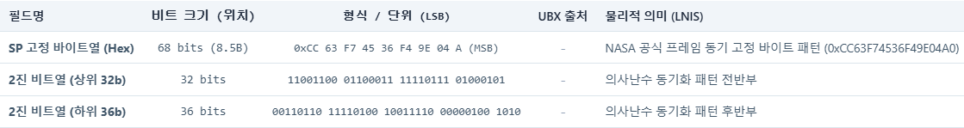
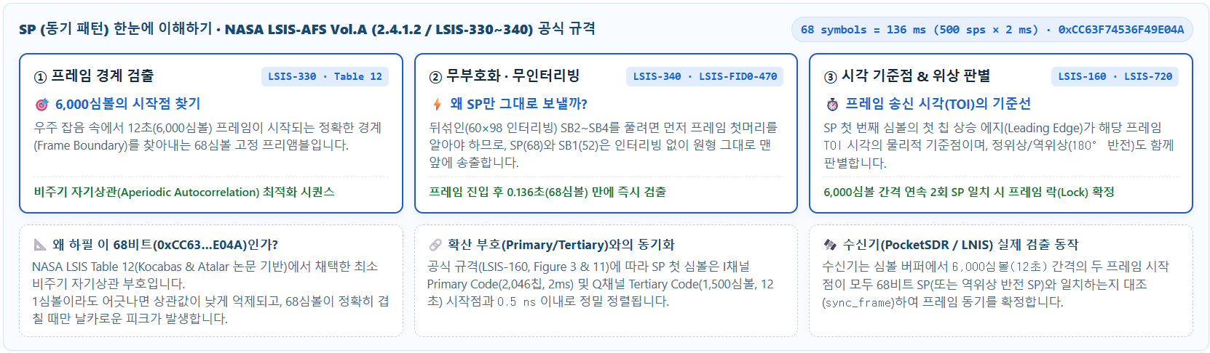
SP-프레임 동기 패턴
모든 위성이 동일한 (비주기 자기상관)패턴을 사용한다.

Slide 6
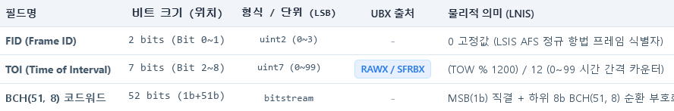
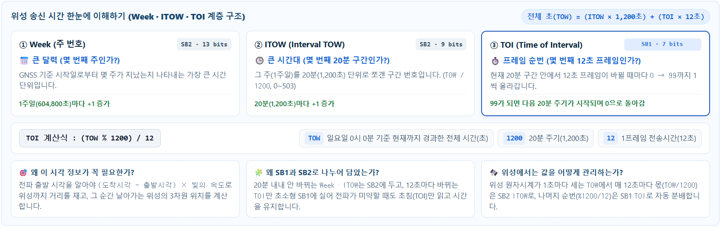
SB1-프레임 동기 및 시간 간격 식별

Slide 7
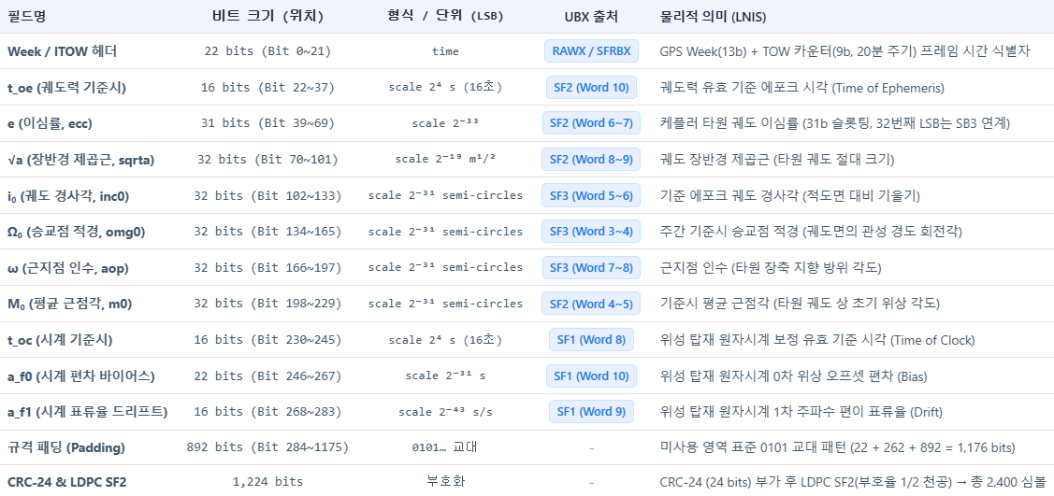
SB2 (전반부 Bit 0~283) - 핵심 궤도·시계
CRC-24 & LDPC는 AFS Frame의 SB1~4 데이터 구성이 모두 완료된 후 별도로 이뤄지는 과정임.

Slide 8
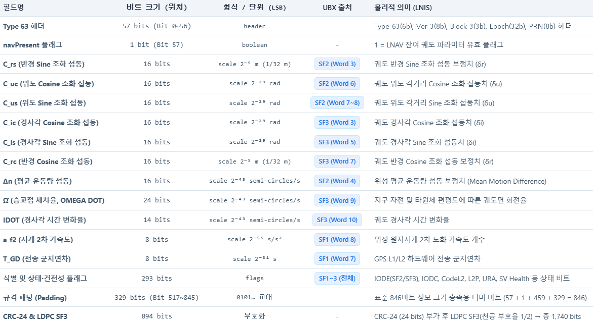
SB2 (후반부 Bit 284~800) - 보충 섭동
CRC-24 & LDPC는 AFS Frame의 SB1~4 데이터 구성이 모두 완료된 후 별도로 이뤄지는 과정임.

Slide 9
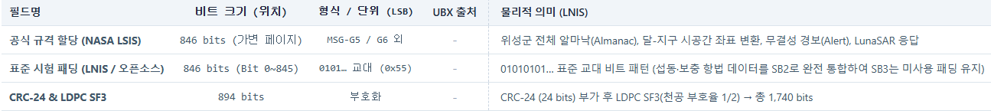
SB2 (후반부 Bit 284~800) - 보충 섭동
CRC-24 & LDPC는 AFS Frame의 SB1~4 데이터 구성이 모두 완료된 후 별도로 이뤄지는 과정임.

Slide 10
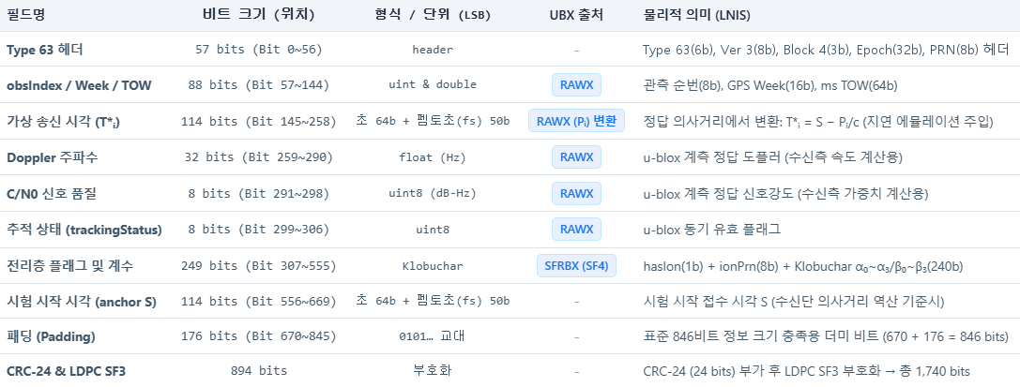
SB4- 관측 정보 : 수신부 취득 및 Klobuchar
CRC-24 & LDPC는 AFS Frame의 SB1~4 데이터 구성이 모두 완료된 후 별도로 이뤄지는 과정임.

Slide 11
PVT Solver(RTKLIB)
1. 항법 메시지 (SB2 통합 801b)
위성 우주 좌표(X, Y, Z) 및 위성 시계 오차 산출
2. 의사거리 측정값 (SB4)
수신기 미지수(x, y, z, dt_r) 연립방정식 풀이
케플러 궤도 전파 방정식(Kepler Orbit Propagation)
• 궤도 16요소를 대입하여 해당 관측 시점(t)에서의 위성 3차원
ECEF 좌표 계산
• 궤도력 시간 고정 필수: 초속 3.9km 공전 위성의 실제 우주 위치
고정 (시간 임의 변경 시 수십km 이탈 방지)
• 없으면 발생하는 문제: 위성의 우주 위치를 알 수 없어 거리 측정이
무용지물이 됨
기본 관측 방정식
• 미지수가 4개이므로 최소 4기 이상의 위성 연립방정식 구성 필수
• 공통 지연 흡수 원리: 모든 위성에 동일 지연(c·Δt) 부과 시 위치(x,y,z)는 0.000 mm 보존, 지연은 dt_r로 100% 흡수
• 없으면 발생하는 문제: 수신기와 위성 간 거리를 알 수 없어 위치
측위 불가
3. 도플러 주파수 (SB4)
수신기 3차원 속도 및 시계 표류율 산출
4. C/N0 & 전리층 모델 (SB4)
가중치 행렬(W) 구성 및 대기 전파 지연 제거
속도 관측 방정식
• 수신기가 초당 몇 미터로 움직이는지 3차원 속도 벡터 계산
• 수신기 내부 발진기의 주파수 편이율(Clock Drift) 동시 추정
• 없으면 발생하는 문제: 위치 미분에만 의존해야 하므로 속도 오차가
수 배 증가함
신호 품질이 좋은 고앙각 위성에 가중치를 부여하는
WLS(가중최소자승)
대기 통과 시 발생하는 수 미터 지연 오차를
Klobuchar 모델로 사전 감산
• 없으면 발생하는 문제: 저품질 신호 및 대기 지연으로 인해 수 미터
이상의 위치 오차 발생

Slide 12
송신부 ⇄ 수신부 대응관계
송신에서 의도적으로 적용한 변환이 수신에서 어떤 관측·복원 단계로 대응되는지 정리
송신 측 ⬇️
수신 측 ⬆️
AFS Navigation Data
Navigation Data 복호
CRC 추가
CRC 재계산 / 비교
LDPC Encoding
LDPC Decoding
Puncturing
Erasure Reconstruction
Interleaving
Deinterleaving
PRN Spreading
PRN Correlation
Propagation Delay
Code Phase / Pseudorange
Doppler 적용
Doppler Search / Tracking
I/Q Modulation
Carrier / Code Tracking
다중 위성 합성
PRN별 채널 분리
Notes:
송신에서 Navigation Data를 만들면 수신에서는 Navigation Data를 복호합니다.
송신에서 CRC를 붙이면 수신에서는 CRC를 재계산해 비교합니다.
LDPC Encoding은 LDPC Decoding으로 대응되고, Puncturing은 Erasure Reconstruction으로 대응됩니다.
Interleaving은 Deinterleaving, PRN Spreading은 PRN Correlation으로 대응됩니다.
그리고 물리적인 부분에서도 동일합니다.
송신에서 Propagation Delay를 적용한 결과는 수신에서 Code Phase와 Pseudorange로 관측됩니다.
송신에서 Doppler를 적용하면 수신에서는 Doppler Search와 Tracking으로 관측합니다.
즉 송신 측에서 만들어 넣은 특성이 수신 측에서 어떤 형태로 다시 관측되는지를 보여주는 페이지입니다.”

Slide 13
AFS Frame
AFS Data Channel 기준 1 Frame = 12초 = 6000 symbols
1 symbol = 2 ms
6000 × 2 ms = 12 s
SP
SB1
SB2
SB3
SB4
68 sym
52 sym
2400 sym
1740 sym
1740 sym
Frame Sync
FID / TOI
통합 궤도·섭동·시계
0101 규격 패딩
수신부획득정보
SP / SB1
SB2
SB3 / SB4
SP: Frame 시작점 검출
SB1: Frame ID와 TOI로 시간 위치 식별
PVT에 직접 연결되는 핵심 영역
WN · ITOW · Ephemeris · 섭동 · Clock 통합 (801b)
오픈소스에서는 0101 반복 시험 패턴
→ 채널부호·복호 경로 검증
AFS Data Channel은 2 ms Navigation Symbol 6000개로 하나의 12초 Frame 구성.
Notes:
“AFS Data Channel은 1 Frame이 12초이고, 그 안에 총 6000개의 Navigation Symbol이 들어갑니다.
따라서 Navigation Symbol 하나는 2 ms를 차지합니다.
Frame은 먼저 68-symbol의 SP, 52-symbol의 SB1, 그리고 SB2, SB3, SB4로 구성됩니다.
SP는 수신기가 Frame 경계를 찾는 용도이고, SB1은 FID와 TOI 같은 Frame 시간 정보를 포함합니다.
SB2는 실제 PVT에 사용할 시간과 궤도정보가 들어가고, 현재 구현에서 SB3와 SB4는 시험 패턴입니다.
또 하나 중요한 점은 SB2~SB4가 그대로 나열되는 것이 아니라 Interleaving된 5880 symbols 형태로 최종 Frame에 들어간다는 점입니다.

Slide 14
LDPC Encoding
SB2 예시
LDPC 패리티 생성
Systematic
1200
P1
480
P2 4560
전체 6240 bit
Puncturing
제거
240
Systematic 960
P1 480
P2 960
제거 3600
실제 전송 : 960 + 480 + 960 = 2400 symbols
LDPC는 6240-bit Codeword를 만들지만 Puncturing으로 실제 전송은 2400 symbols만 수행
Notes:
“LDPC Encoding 결과는 세 영역입니다.
Systematic 1200 bit는 원래 정보 비트이고, 여기에 P1 480 bit와 P2 4560 bit의 Parity가 붙어서 전체 6240 bit가 됩니다.
그런데 이 전체를 전송하면 전송량이 너무 커지기 때문에 Puncturing을 적용합니다.
Systematic의 앞 240 bit를 보내지 않고, P2의 뒤 3600 bit도 보내지 않습니다.
그래서 실제 송신되는 것은 Systematic 960 + P1 480 + P2 960, 총 2400 symbols입니다.
수신기는 빠진 위치를 임의로 0이나 1로 채우지 않고 Erasure, 즉 ‘모르는 값’으로 표시해서 LDPC Decoder에 전달합니다.”

Slide 15
Interleaving ⇄ Deinterleaving
연속 오류를 여러 Codeword 위치로 분산해 LDPC 복호에 유리한 형태로 변환
송신
SB2
SB3
SB4
60 × 98
배열
Interleaved
5880 symbols
2400
1740
1740
수신
5880 symbols
SB2
SB3
SB4
Deinterleaving
원래 순서 복원
역 Index 복원
복원 2400
복원 1740
복원 1740
Interleaving은 Burst Error를 분산하고, 수신에서는 원래 Subframe 순서로 복원.
Notes:
“SB2 2400, SB3 1740, SB4 1740을 합치면 총 5880 symbols입니다.
이 5880 symbols를 60×98 구조로 배치한 뒤 순서를 재배열합니다.
목적은 연속적인 오류가 발생했을 때 특정 LDPC Codeword 구간에 오류가 몰리지 않도록 분산시키는 것입니다.
수신에서는 정확히 반대 Index 관계를 사용해 Deinterleaving하고 다시 SB2 2400, SB3 1740, SB4 1740으로 분리합니다.
그래서 송신 Interleaving 전 데이터와 수신 Deinterleaving 후 데이터를 비교하면 이 단계가 정상적으로 복원됐는지 확인할 수 있습니다.”

Slide 16


Slide 17
감사합니다.

